Slide 1


Trabajo de Ingreso a la Academia Nacional de Medicina
«Impacto de la implementación de Código Infarto en pacientes con infarto agudo de miocardio con elevación del segmento ST en el Hospital de Cardiología CMN SXXI»
DC. Gabriela Borrayo Sánchez
14/Marzo/2018

Slide 2
Motivos del Incremento en las Enfermedades Crónicas
  Cambios en la pirámide poblacional
    La población >50 años aumenta:
      Desde 1970 ( 9.18%), 2010 (16.00%), al 2015 (32.36%)
  Cambios en el estilo de vida
    En 100 años se invirtió el porcentaje de la población rural a la urbana (77.3% rural en 1910 a 78% urbana en 2010).
    Existe mayor participación de la mujer en la vida laboral de 1950 al 2014 (12% a 44%)
    Importante incremento de alimentos procesados de Estados Unidos
    Estilos de vida poco saludables: mayor consumo de tabaco, alcohol e inactividad física
Altas Prevalencias de Factores de Riesgo
para Enfermedades Cardiovasculares en Población Mexicana. ENSANUT 2012
IMSS: 74 millones derechohabientes (incluye IMSS Prospera) 60% Mexicanos
DPM/División de Información en Salud

Slide 3
¿Qué tan grave es el problema?
Impacto de las Enfermedades Cardiovasculares (ECV)
Son la primera causa de muerte en el mundo y en México
La OMS reporta un 31% de todas las muertes, 17.5 millones en el 2013
*2015: 15 millones
INEGI: En 2016 se reportaron 175,078 muertes (1 cada 3 minutos), 70% por infarto agudo de miocardio
IMSS: En 2017: 138 muertes al día
17.1 millones de consultas/año
1ª causa de AVISAS (32.2% al sumar diabetes)
27.2 a 28%
OCDE en 2017: mortalidad de 28%

Slide 4
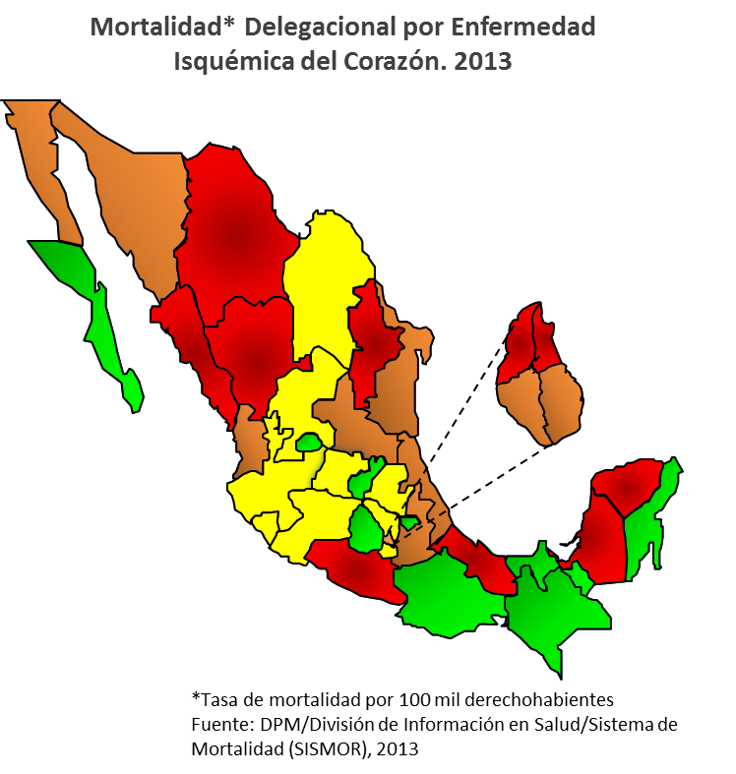
Mortalidad* Delegacional por Enfermedad Isquémica del Corazón 2013
33.1 – 57.4
23.9 – 32.0
18.3 – 22.8
10.6 – 18.0

Slide 5





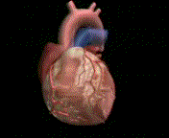






Programa Atención Integral: «A Todo Corazón»
Siete Ejes para la Atención Integral a Enfermedades Cardiovasculares
Eje 1.- Promoción de hábitos saludables desde la infancia en Guarderías del IMSS (dieta saludable, actividad física, evitar adicciones con el manejo de emociones, conocimiento del cuerpo y corazón).
Eje 2.- Detección y control de sobrepeso/obesidad, diabetes,
hipertensión, dislipidemias (PrevenIMSS/Modelo Preventivo/50/50)
Eje 3.- Prevención primaria en pacientes con alto riesgo cardiovascular (Calculadora Riesgo CV)
Eje 4.- Diagnóstico de primer contacto: Centro de Llamado
Servicios de urgencias
Ambulancias
Eje 5.- Reperfusión: Salas de hemodinamia y terapia fibrinolítica
Eje 6.- Atención y Prevención de complicaciones: Unidad de cuidados cardiovasculares
Eje 7.- Rehabilitación y prevención secundaria de complicaciones y recurrencias

Slide 6
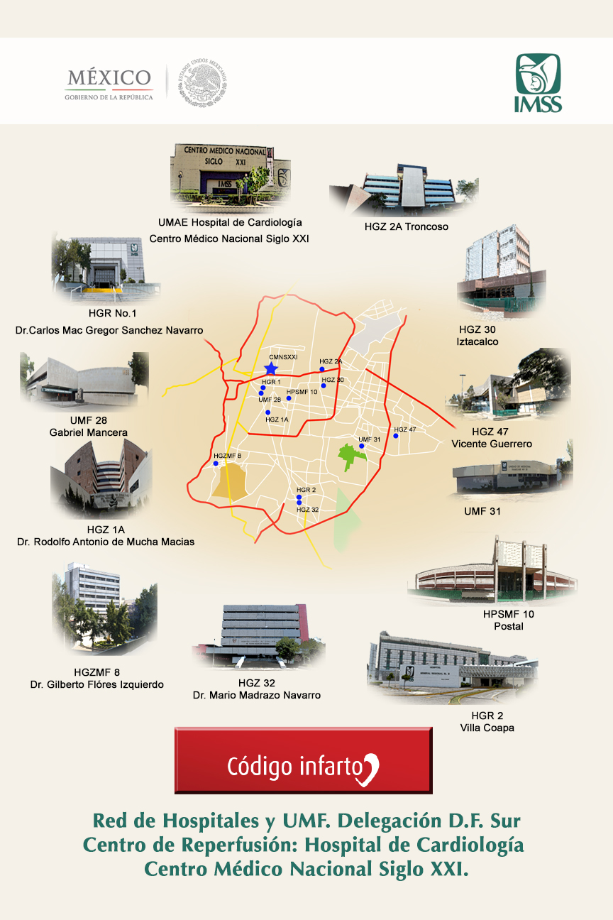
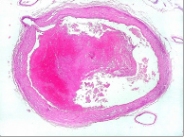



Implementación del Código Infarto en el Hospital de Cardiología CMN SXXI
Diseño: Cohortes comparativas (antes y después)
Objetivo: Evaluar el impacto de la implementación de la estrategia Código Infarto en pacientes con infarto agudo de miocardio durante la hospitalización.
Inclusión: Pacientes consecutivos con diagnóstico de infarto agudo de miocardio con elevación del segmento ST < 12 horas de evolución.
< 30 min
<90 min

Slide 7
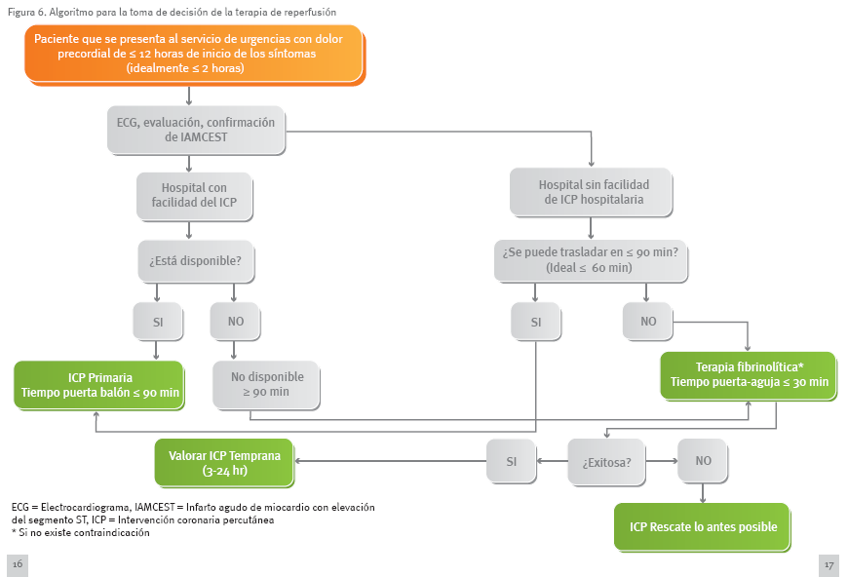
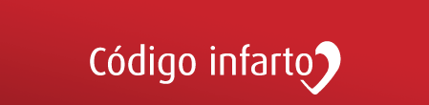
Algoritmo
**Tiempo «0»
**<120 minutos>
**Idealmente
<60 minutos
**Idealmente
<10 minutos
**2-24 hrs
** ESC 2017

Slide 8
Resultados
  Pacientes incluidos: 1,227 pacientes, 75% hombres
  Edad promedio 64 + 11 años
  Localización del infarto
    Inferior (posterior, otros) 54.4%
    Anterior 45.6%
  Arteria responsable
    Descendente Anterior: 47.9%
    Coronaria Derecha: 38%
    Circunfleja: 12.3%
    Otra: 1.8%
Variable (%) | Grupo I N (%) 433 (35.3%) | Grupo II N (%) 794 (64.7%) | Valor de p
Tabaquismo | 205 (47.3) | 449 (56.5) | 0.002**
DM | 197 (45.5) | 387 (48.7) | 0.277**
HAS | 264 (61.0) | 457 (57.6) | 0.246**
Dislipidemia | 202 (46.7) | 314 (39.5) | 0.016**
Infarto previo | 47 (10.9) | 109 (13.7) | 0.149**
Angina previa | 45 (10.4) | 137 (11.2) | NS**
Falla Cardiaca | 63 (14.7) | 134 (16.9) | NS**
Puerta-aguja
92 contra 72 minutos,
p = 0.002*.
Puerta-balón
140 contra 92 minutos,
p = <0.0001*.
*Prueba t-Student.
** Chi2

Slide 9
Resultados: Cambios en las Estrategias de Reperfusión
Código infarto
+ ICP:
16.6 a 42.6%*
RENASCA: 8%
- TF:
39.2 a 25%*
RENASCA: 42%
- NR:
44 a 32.6%*
RENASCA: 50%
RENASCA=Registro Nacional de Síndromes Coronarios Agudos (Borrayo SG, et al 2010)
ICP=Intervención Coronaria Percutánea, TF=Terapia Fibrinolítica, NR=No Reperfusión
*p<0.0001, Chi2

Slide 10
Resultados:
Eventos hospitalarios, manejo invasivo y exámenes de laboratorio de los pacientes incluidos antes y después de la implementación del Código Infarto.
Característica | Grupo I (Antes) 433 (35.3%) | Grupo II (Después) 794 (64.7%) | Valor de p
Clasificación Killip
I | 260 (60.0) | 468 (59.0) | NS*
II | 144 (33.3) | 102 (12.8) | NS*
III | - | 82 (10.3) | NS*
IV | 29 (6.7) | 142 (17.9) | NS*
Ventilador | 50 (11.5) | 93 (11.7) | NS*
Ventilación no invasiva | 1 (0.2) | 24 (3.0) | <0.0001*
Creatinina ingreso (X ± DS) | 1.40 ± 1.45 | 1.25 ± 1.15 | NS**
Creatinina pico (X ± DS) | 1.80 ± 1.75 | 1.55 ± 1.56 | 0.013**
TnI ingreso (X ± DS) | 42.7 ± 20.0 | 16.6 ± 10.6 | 0.009**
TnI pico (X ± DS) | 50.0 ± 21.7 | 23.8 ± 10.3 | 0.003**
CPK pico (X ± DS) | 2465.3 ± 2007.3 | 2312.1 ± 2056.3 | NS**
CKMB pico (X ± DS) | 234.9 ± 193.0 | 219.5 ± 194.2 | NS**
FEVI (%) ± DS | 41.9 ± 9.6 | 43.9 ± 10.2 | 0.002**
Marcapaso transitorio | 41 (9.4) | 81 (10.2) | NS*
BIACP | 7 (1.6) | 28 (3.5) | 0.036*
Swan-Ganz | 18 (4.1) | 69 (8.7) | 0.002*
Complicaciones durante la hospitalización en pacientes con IAM CEST
Desenlace | Grupo I (antes) N (%) | Grupo II (después) N (%) | Diferencia absoluta (%) | Valor de p* | OR (IC 95%)** | NNT
IC | 75 (17.3) | 90 (11.3) | 6 | 0.004 | 0.61 (0.43-0.85) | 17
Re infarto | 17 (3.9) | 15 (1.9) | 2 | 0.03 | 0.47 (0.23-0.95) | 50
Muerte | 91 (21) | 97 (12.2) | 8.8 | 0.004 | 0.52 (0.38-0.71) | 11
ECVM | 152 (35.3) | 233 (29.3) | 6 | 0.034 | 0.76 (0.59-0.97) | 17
 | B | Error estándar | Wald | gl | Sig. | Exp(B)
Re infarto | 2.598 | .347 | 55.9 | 1 | .001 | 13.4
Choque Cardiogénico | -1.39 | .341 | 16.6 | 1 | .001 | .249
*Prueba t-Student.
** Chi2
IC=Insuficiencia Cardiaca
ECVM=Evento Cardiovascular Mayores
NNT=Número Necesario a Tratar

Slide 11
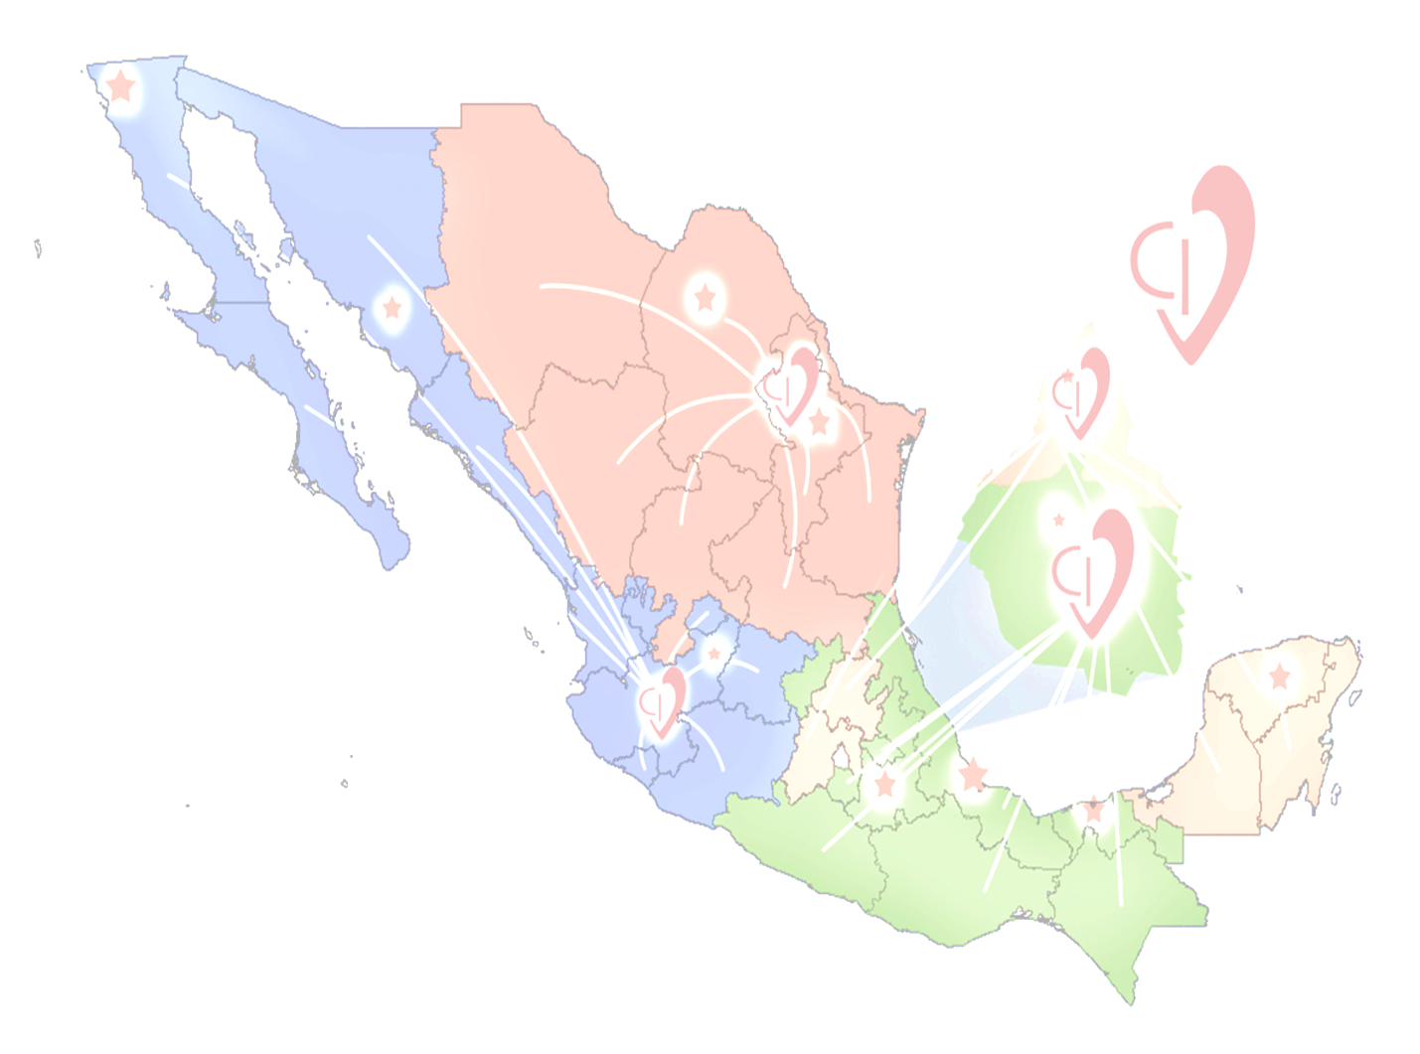

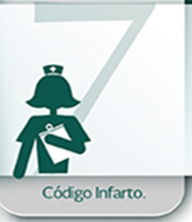




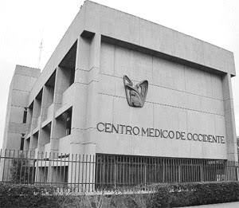








Despliegue Nacional de la Estrategia Código Infarto del IMSS (marzo 2018)
Hospital General Regional No. 1, Tijuana Baja California
Hospital General de Zona No. 1. Chihuahua, Chihuahua
UMAE Hospital de Especialidades Cd. Obregón Sonora
UMAE Hospital de Cardiología
34 Monterrey Nuevo León
UMAE Hospital de Especialidades La Raza
HGSZ No2
La Paz BC Sur
UMAE Hospital de Especialidades
No. 71 Torreón Coahuila
Hospital General de Zona No. 1. San Luís Potosí, SLP
UMAE Hospital de Cardiología
CMN Siglo XXI
19 Redes de atención
31 Delegaciones
258 Unidades Médicas
  11 UMAE
  148 Hospitales
  99 UMF
UMAE Hospital de Especialidades CMN Occidente, Jalisco
UMAE Hospital de Especialidades No.14, Veracruz, Veracruz
UMAE Hospital de Especialidades
León Guanajuato
UMAE Hospital de Especialidades Mérida Yucatán
Hospital General de Zona No. 1, Villa de Alvarez
Colima, Colima
UMAE Hospital de Especialidades Puebla, Puebla
Hospital General de Zona 46
Villahermosa Tabasco
51.7 millones de beneficiarios
(92% de la población total adscrita que será beneficiada)
Hospital General Regional No. 1 Charo, Morelia Michoacán
Hospital General de Zona No. 1, Pachuca, Hidalgo
Hospital General de Zona No. 2, Tuxtla Gutiérrez Chiapas

Slide 12
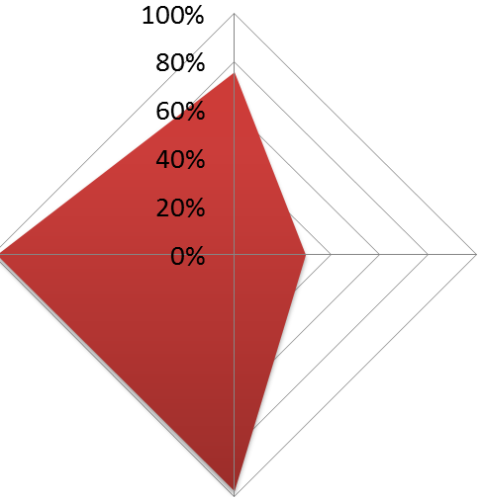

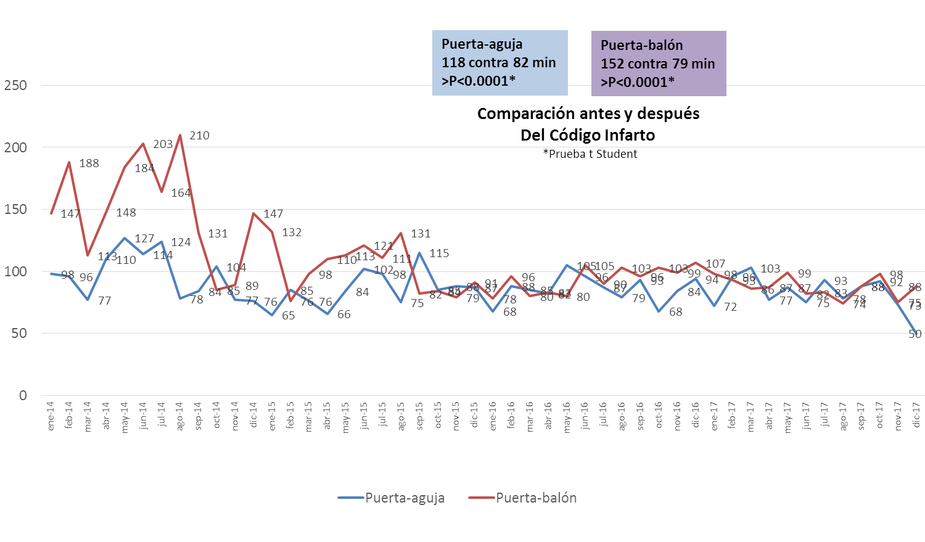
Indicadores de impacto con la Estrategia Código Infarto
Indicadores generales de la iniciativa
N= 10,222 casos
(RENASCA-IMSS)
% de avance al logro de la meta del indicador
No reperfundidos
Datos relevantes:
Mortalidad:
Reducción del (20% versus 9%)
% No reperfundidos:
Reducción del
Tiempo puerta aguja:
Reducción de
Tiempo puerta balón:
Reducción de quedando por debajo de la meta (90 min).
Relación entre datos basales y actuales
55%
% de avance al logro de la meta del indicador
Mortalidad
% de avance al logro
de la meta del indicador
Tiempo puerta aguja
46.6%
36min
73min
% de avance al logro de la meta del indicador
Tiempo puerta balón
Reducción en otros indicadores:
42% de complicaciones totales.
2 días terapia intensiva
10.5 días incapacidad
57% mejora en calidad de vida

Slide 13
Conclusiones:
  La estrategia Código Infarto permitió mejorar las estrategias de reperfusión en el IMSS.
  Se disminuyeron de manera significativa los tiempos puerta aguja y puerta balón.
  Se observaron menores complicaciones tempranas, incluyendo la muerte.
  Se requiere homologar la estrategia Código Infarto con los otros sistemas de salud que existen en México.
  Sigue siendo un reto reducir los tiempos de atención y el porcentaje de no reperfudidos.
  Se debe trabajar en la prevención de los infartos como una meta nacional.
              Gracias….

